Slide 1
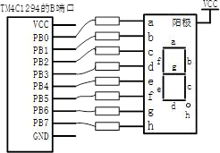
作业：
使用PB口驱动一个7段数码管，画出端口与数码管的电路接线。写出端口的初始化程序。在数码管上 显示数字7，写出相关的程序代码。
SysCtlPeripheralEnable(SYSCTL_PERIPH_GPIOB);
GPIOPinTypeGPIOOutput(GPIO_PORTB_BASE, GPIO_PIN_0 | GPIO_PIN_1 | GPIO_PIN_2 | GPIO_PIN_3 | GPIO_PIN_4 | GPIO_PIN_5 | GPIO_PIN_6 | GPIO_PIN_7);
uint16_t LEDtb[]={0xc0, 0f9h, 0a4h, 0b0h, 99h, 92h, 82h,0f8h, 080h, 90h}; void LEDDisp(int value){
GPIOPinWrite(GPIO_PORTB_BASE,0xff, LEDtb [value]);} LEDDisp(7);

Slide 2
微机系统与接口
——中断与异常
王江峰 副研究员 电气工程学院

Slide 3












1 中断与异常基本概念
中断的响应流程
中断控制寄存器的访问
4
GPIO中断和操作
中断服务函数的编写
中断驱动的按键程序示例

Slide 4


1 中断与异常基本概念
如果下面有一段程序
While(1){ DoSomething();//耗时3s
CheckKey();//检测是否有按键按下 Display();//显示数据
}
有可能检测不到按键
如何能够保证按键按下后能够及时检测到并响应？

Slide 5
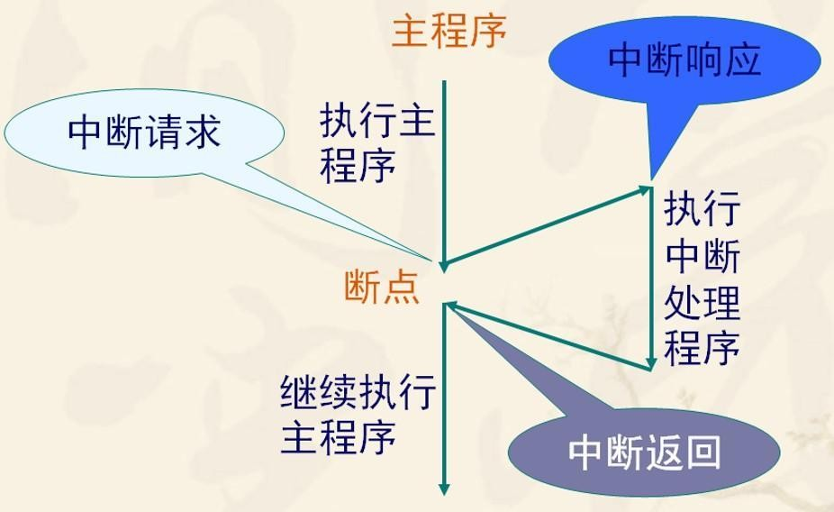
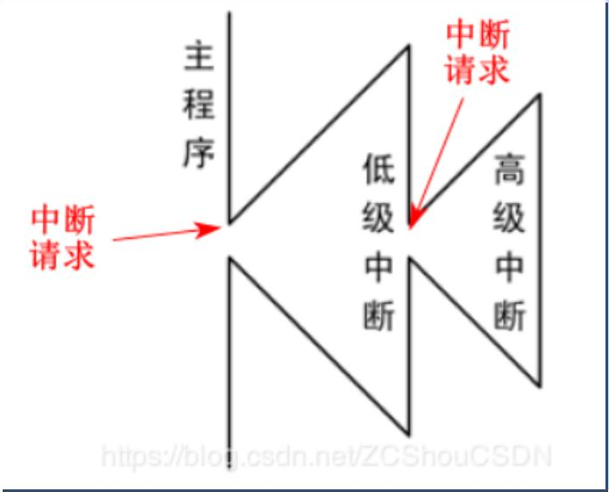
1 中断与异常基本概念
CPU的中断和异常
程序运行过程中，发生了不可预知的事件需要暂停当前的任务立刻处理
——查看按键是否按下，查看定时器是否超时
——除法除数为零、系统故障

Slide 6
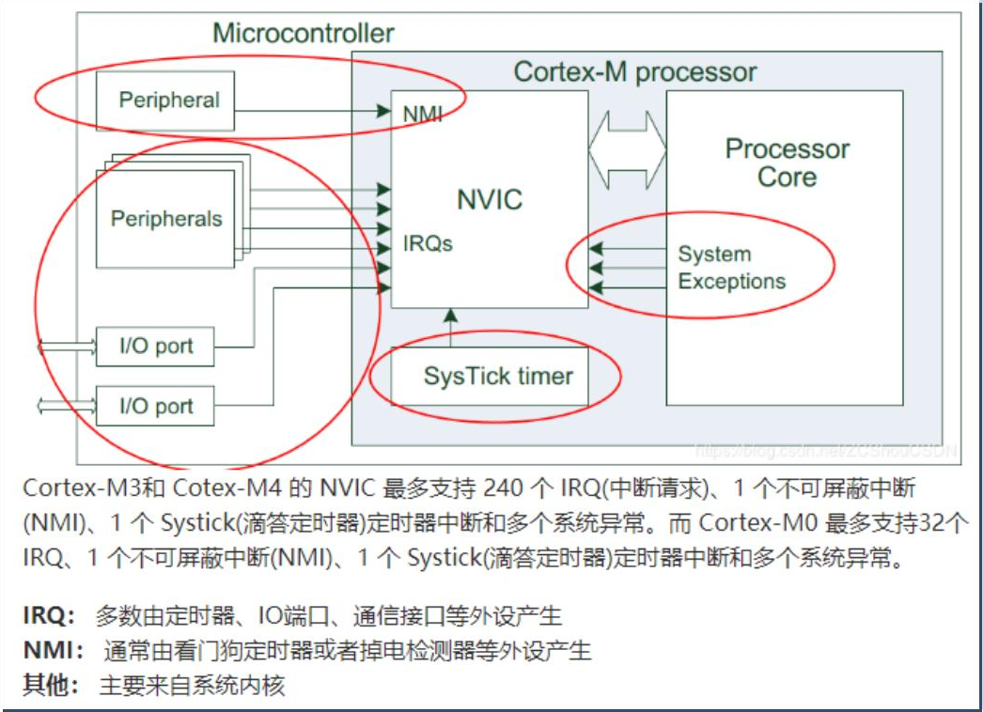
1 中断与异常基本概念
CPU的中断和异常
由嵌套向量中断控制器NVIC（Nested Vectored Interrupt Controller）管理
——灵活的中断和异常管理：禁止、使能、软件触发，清除、电平触发、脉冲触发
——支持嵌套：优先级管理与抢占
——向量化入口：自动定位中断
——中断也被看做是一种异常
[1]http://www.360doc.com/content/19/0121/17/16758694_810423077.shtml

Slide 7
1 中断与异常基本概念
CPU的中断和异常
在ARM中，一般由处理器系统内部引发的事件，称作异常，如重启Reset，硬件错误等。 由处理器外部，也就是外设引发的事件，称作中断，如GPIO模块等
Cortex-M架构支持多种异常和外部中断，每个中断和异常都有编号，编号1~15为系统异 常，16及以上的则为中断输入
包括中断在内的大多数的异常的优先级都是可编程的，一些系统异常具有固定的优先级

Slide 8
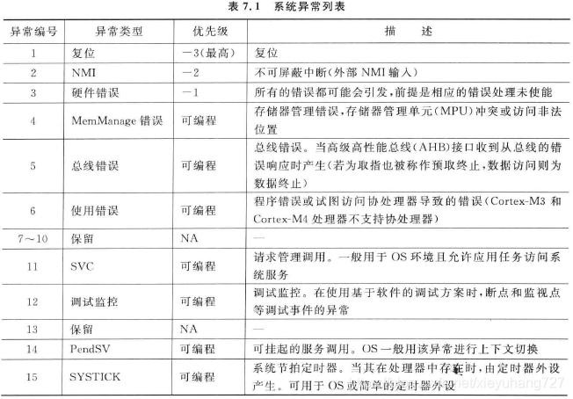
1 中断与异常基本概念
CPU的中断和异常
系统异常列表

Slide 9

1 中断与异常基本概念
CPU的中断和异常
外部中断列表
异常编号与中断编号不同
中断编号=异常编号-16

Slide 10

2 中断的响应流程
中断的响应流程
中断产生
中断响应
接受异常请求
——处理器正在运行
——异常处于使能状态
——异常的优先级高于当前等级
——异常未被屏蔽

Slide 11
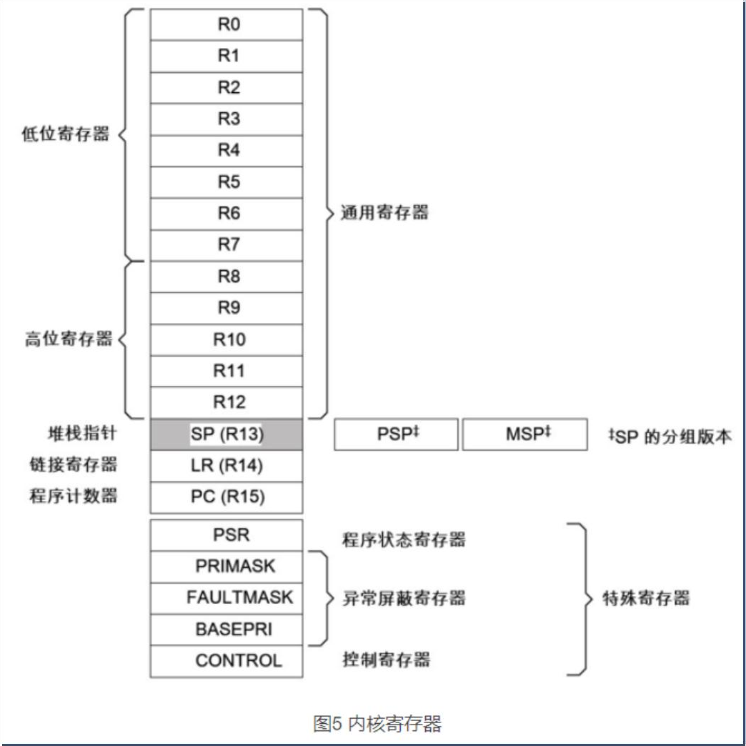
2 中断的响应流程
中断的响应流程
异常进入
——CPU内核寄存器和返回地址被压入
当前使用的栈
——取出中断向量
——取出待执行异常处理的指令
——更新NVIC寄存器和内核寄存器
可以同时进行
更新中断状态
更新程序逻辑的 执行状态：程序 状态寄存器
（PSR）、链接 寄存器（LR）、 程序计数器(PC)、 堆栈指针(SP)

Slide 12
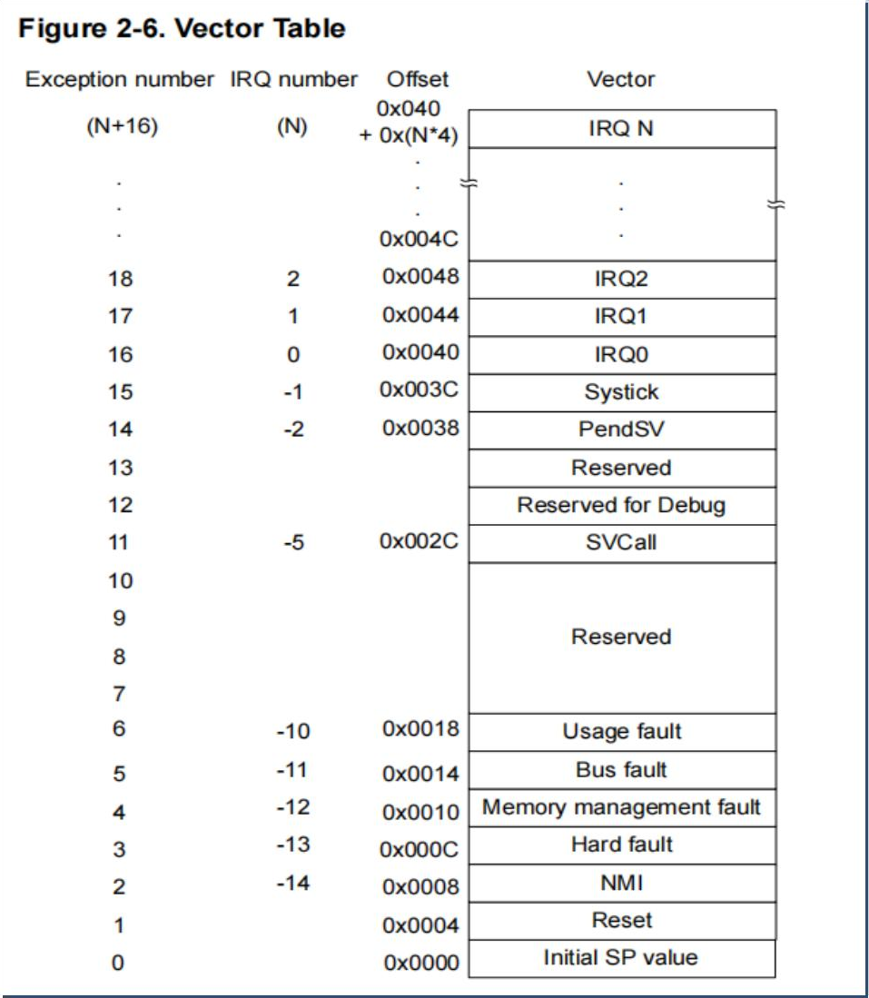
2 中断的响应流程
中断向量表

Slide 13

2 中断的响应流程
中断的响应流程
执行异常处理
——执行相应的中断服务函数
——如果有更高优先级的异常产生，则接受新的 异常，当前程序被抢占（异常嵌套）
——如果新的异常的优先级等于或者低于当前的 异常，则等到当前异常处理完成后才会得到处理

Slide 14
2 中断的响应流程
中断的响应流程
异常返回
——CPU内核寄存器出栈
——NVIC寄存器更新
——CPU取出之前被中断的程序指令，程序恢复执行

Slide 15
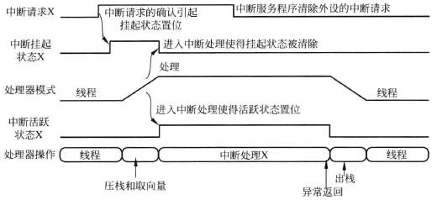
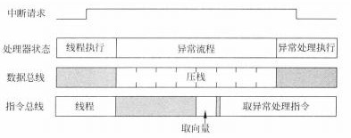
2 中断的响应流程
中断的响应流程

Slide 16
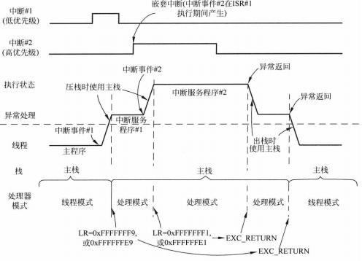
2 中断的响应流程
中断的响应流程
嵌套中断：两 个中断同时发 生时，优先服 务优先级高的 中断

Slide 17
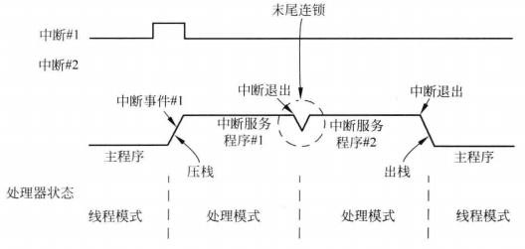
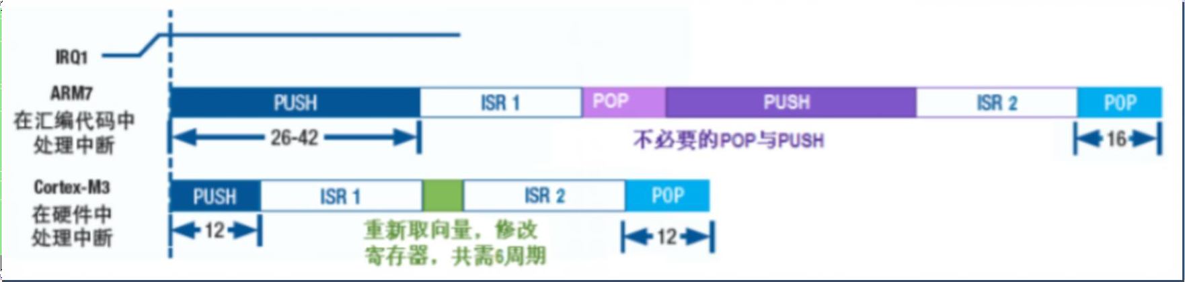
3 中断的响应流程
中断的响应流程
尾链

Slide 18
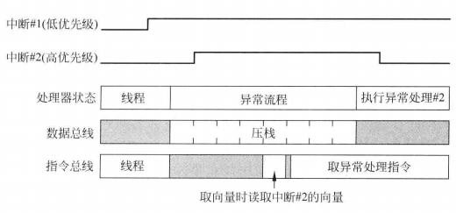
2 中断的响应流程
中断的响应流程
延迟到达

Slide 19
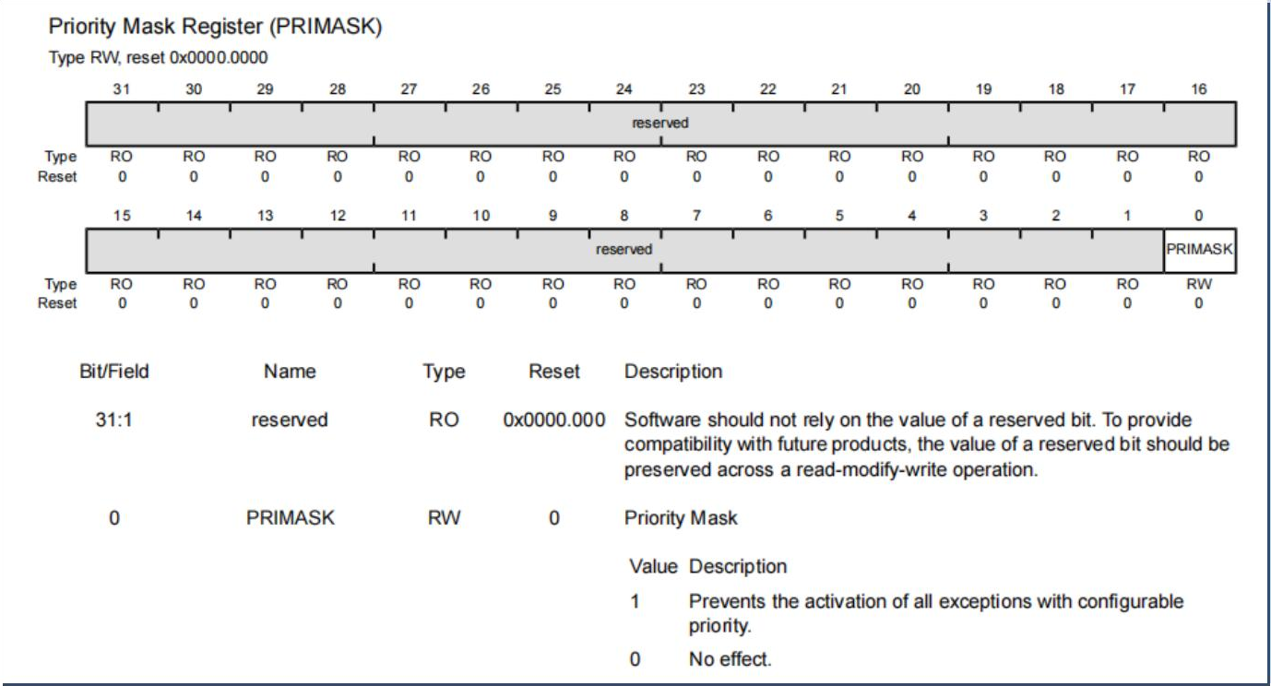
3 中断控制寄存器的访问
CPU中断的控制
总中断屏蔽寄存器（PRIMASK）（内核）
CPU寄存器组中的PRIMASK寄存器的最低位控制CPU是否接收中断请求。必须将 PRIMASK设置为零，才能使CPU接收中断

Slide 20
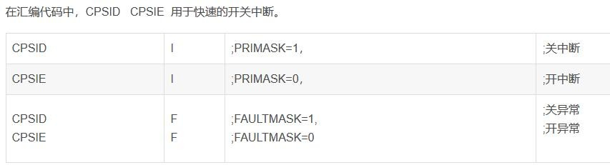
3 中断控制寄存器的访问
CPU中断的控制
总中断屏蔽寄存器（PRIMASK）（内核）
PRIMASK是CPU寄存器组中的寄存器，在总线上没有地址，因此必须使用汇编整理对 其操作：

Slide 21
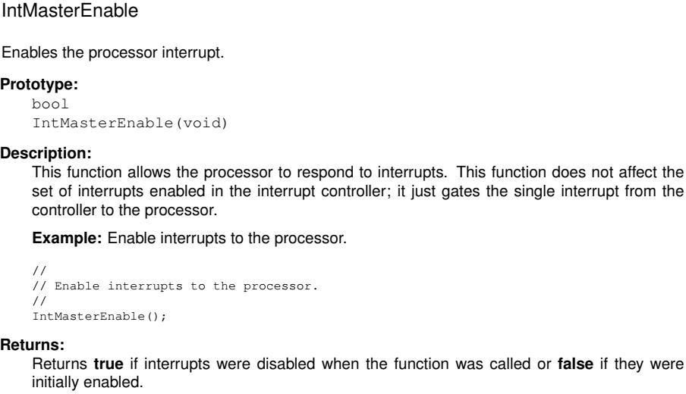
3 中断控制寄存器的访问
CPU中断的控制
总中断屏蔽寄存器（PRIMASK）（内核）
库函数提供了IntMasterEnable()函数开启CPU中断

Slide 22
3 中断控制寄存器的访问
CPU中断的控制
总中断屏蔽寄存器（PRIMASK）（内核）
库函数提供了IntMasterEnable()函数开启CPU中断
TivaWare_C_Series-2.1.4.178\driverlib\interrupt.c
bool IntMasterEnable(void)
{
//
// Enable processor interrupts.
// return(CPUcpsie());
}

Slide 23
3 中断控制寄存器的访问
CPU中断的控制
总中断屏蔽寄存器（PRIMASK）（内核）
库函数提供了IntMasterEnable()函数开启CPU中断
TivaWare_C_Series-2.1.4.178\driverlib\cpu.c
uint32_t
CPUcpsie(void)
{
//
// Read PRIMASK and enable interrupts.
//
asm("
"
"
mrs r0, PRIMASK\n"
cpsie i\n"
bx lr\n");//程序返回
return(0);
}

Slide 24
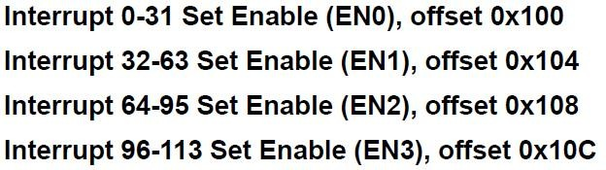
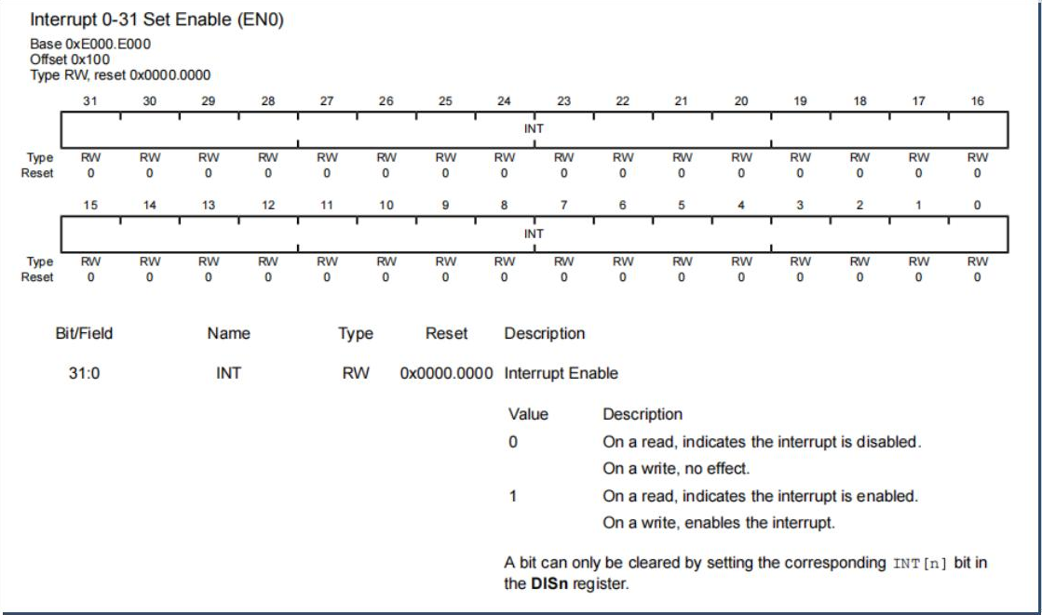
3 中断控制寄存器的访问
NVIC寄存器的控制
中断使能寄存器（ENn）

Slide 25
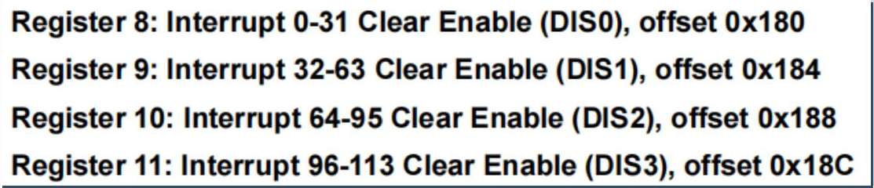
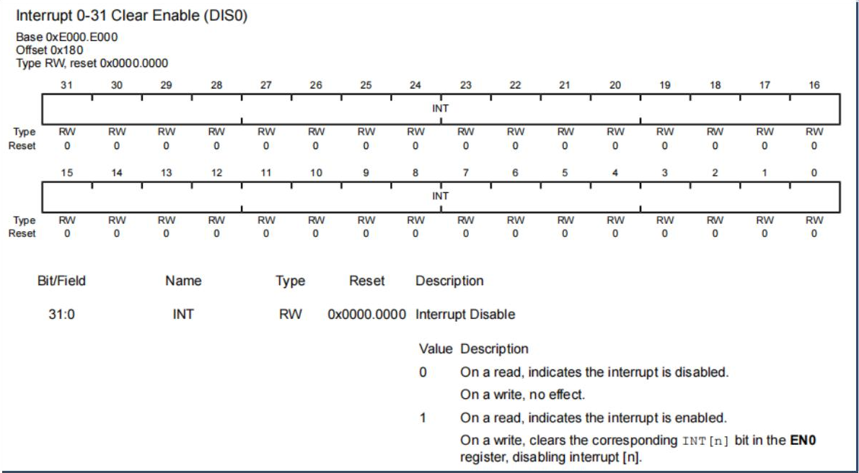
3 中断控制寄存器的访问
NVIC寄存器的控制
中断禁止寄存器（DISn）

Slide 26
3 中断控制寄存器的访问
NVIC寄存器的控制
对ENn写1，开启对应的中断
对DISn写1，关闭对应的中断
库函数中，提供了IntEnable()和IntDisable()函数，来开启和关闭指定的中断和异常
IntEnable(INT_GPIOJ);//接收来自GIPOJ端口的中断请求 IntDisable(INT_UART0);//关闭来自UART0模块的中断请求

Slide 27
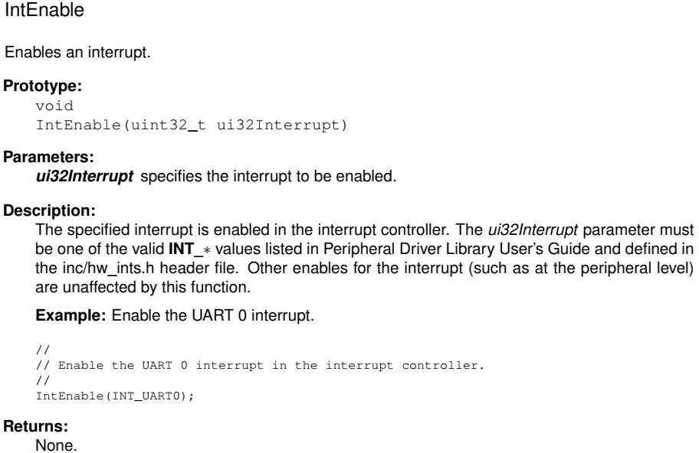
3 中断控制寄存器的访问
IntEnable

Slide 28
3 中断控制寄存器的访问
IntEnable
TivaWare_C_Series-2.1.4.178\driverlib\interrupt.c
void IntEnable(uint32_t ui32Interrupt)
{
// Check the arguments.
ASSERT(ui32Interrupt < NUM_INTERRUPTS);
// Determine the interrupt to enable. if(ui32Interrupt == FAULT_MPU)
{
// Enable the MemManage interrupt. HWREG(NVIC_SYS_HND_CTRL) |= NVIC_SYS_HND_CTRL_MEM;
}
else if(ui32Interrupt == FAULT_BUS)
{
// Enable the bus fault interrupt.
HWREG(NVIC_SYS_HND_CTRL) |= NVIC_SYS_HND_CTRL_BUS;
}
else if(ui32Interrupt == FAULT_USAGE)
{
// Enable the usage fault interrupt.
HWREG(NVIC_SYS_HND_CTRL) |= NVIC_SYS_HND_CTRL_USAGE;
}

Slide 29
3 中断控制寄存器的访问
IntEnable
TivaWare_C_Series-2.1.4.178\driverlib\interrupt.c
else if(ui32Interrupt == FAULT_SYSTICK)
{
// Enable the System Tick interrupt. HWREG(NVIC_ST_CTRL) |= NVIC_ST_CTRL_INTEN;
}
else if(ui32Interrupt >= 16)
{
// Enable the general interrupt. HWREG(g_pui32EnRegs[(ui32Interrupt - 16) / 32]) =
1 << ((ui32Interrupt - 16) & 31);
#define NVIC_EN0 #define NVIC_EN1 #define NVIC_EN2 #define NVIC_EN3
0xE000E100 // Interrupt 0-31 Set Enable 0xE000E104 // Interrupt 32-63 Set Enable 0xE000E108 // Interrupt 64-95 Set Enable 0xE000E10C // Interrupt 96-127 Set Enable
}
}
static const uint32_t g_pui32EnRegs[] =
{
NVIC_EN0, NVIC_EN1, NVIC_EN2, NVIC_EN3, NVIC_EN4
};

Slide 30
3 中断控制寄存器的访问
IntEnable
TivaWare_C_Series-2.1.4.178\driverlib\interrupt.c
输入参数ui32Interrupt为异常编号，事先在hw_ints.h文件中定义好
#define INT_GPIOA_TM4C129 | 16 | // GPIO Port A
#define INT_GPIOB_TM4C129 | 17 | // GPIO Port B
#define INT_GPIOC_TM4C129 | 18 | // GPIO Port C
#define INT_GPIOD_TM4C129 | 19 | // GPIO Port D
#define INT_GPIOE_TM4C129 | 20 | // GPIO Port E
#define INT_GPIOJ_TM4C129 | 67 | // GPIO Port J
#define INT_GPIOK_TM4C129 | 68 | // GPIO Port K
#define INT_GPIOL_TM4C129 | 69 | // GPIO Port L
写 IntEnable(INT_GPIOJ)时，INT_GPIOJ会通过一定的宏定义，在编译时自动转换为 INT_GPIOJ_TM4C129，即67。这种方式是为了适应多种类型的芯片。

Slide 31
3 中断控制寄存器的访问
IntDisable
IntDisable函数与IntEnable的实现过程类似，只是将数组g_pui32EnRegs换成了 g_pui32Dii16Regs
static const uint32_t g_pui32Dii16Regs[] =
{
NVIC_DIS0, NVIC_DIS1, NVIC_DIS2, NVIC_DIS3, NVIC_DIS4
};
TivaWare_C_Series-2.1.4.178\inc\ hw_nvic.h
#define NVIC_DIS0 #define NVIC_DIS1 #define NVIC_DIS2 #define NVIC_DIS3
0xE000E180 // Interrupt 0-31 Clear Enable 0xE000E184 // Interrupt 32-63 Clear Enable 0xE000E188 // Interrupt 64-95 Clear Enable 0xE000E18C // Interrupt 96-127 Clear Enable

Slide 32
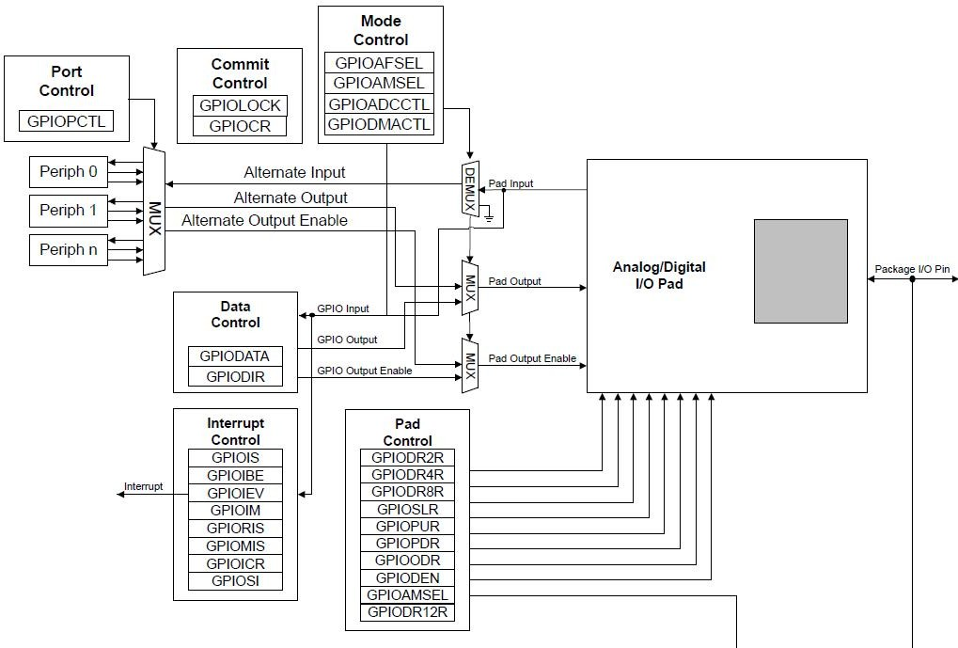
GPIO的中断和操作
4
GPIO的中断源管理
GPIO的中断，由一组寄存器管理
设置中断的触发条件：电平触发（高电平、低电平）、边沿触发（上升沿、下降沿）
中断的状态和设置：中断状态、中断使能和屏蔽，中断清除

Slide 33
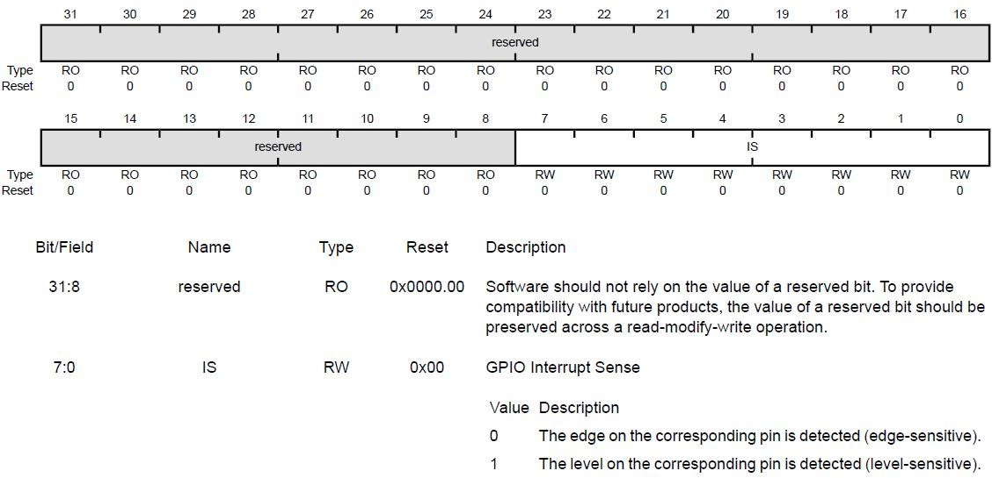
GPIO的中断和操作
4
GPIO的中断源管理
GPIO中断感知寄存器（GPIOIS）
——0边沿触发
——1电平触发

Slide 34
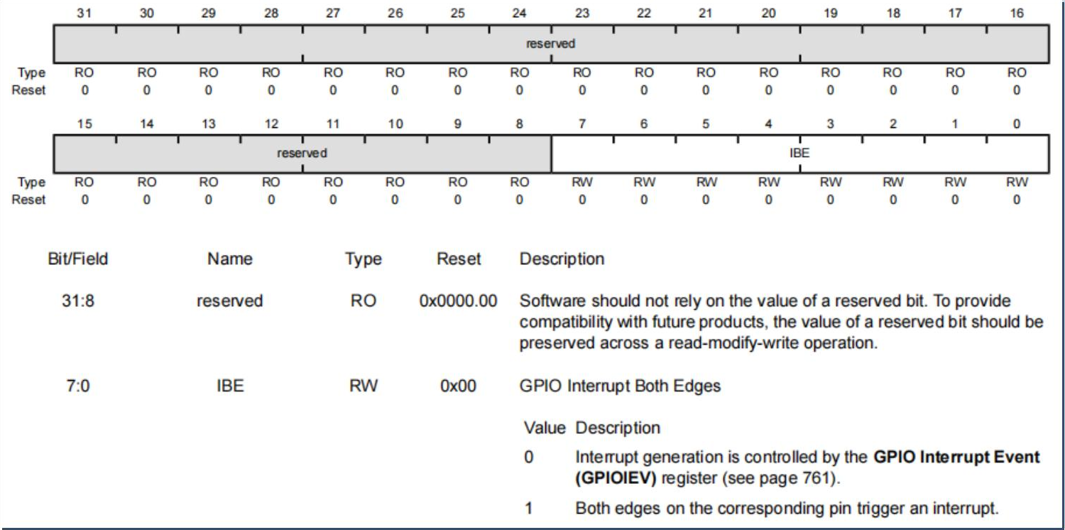
GPIO的中断和操作
4
GPIO的中断源管理
GPIO中断边沿控制（GPIOIBE）
——0：由GPIOIEV决定中断触发边沿
——1：上升沿、下降沿都触发中断

Slide 35


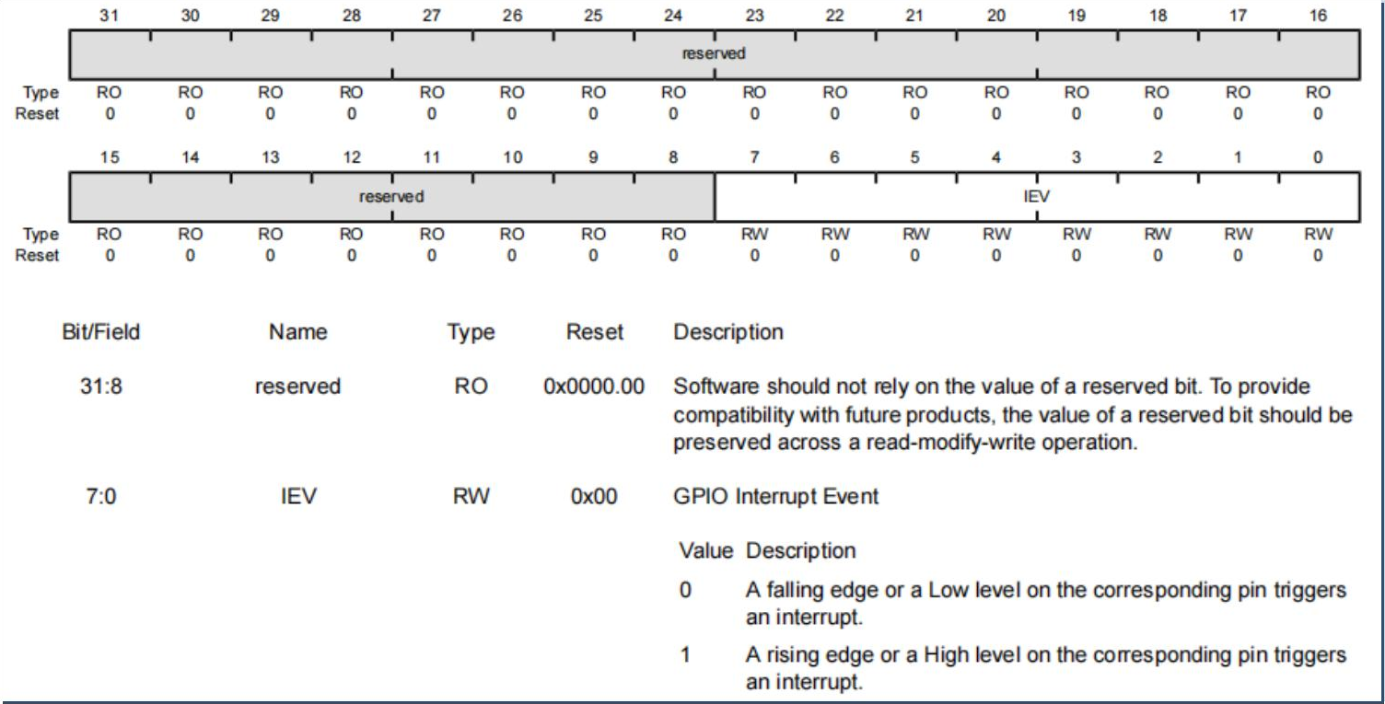
GPIO的中断和操作
4
GPIO的中断源管理
中断事件寄存器（GPIOIEV）
——0：下降沿或低电平触发
——1：上升沿或高电平触发

Slide 36
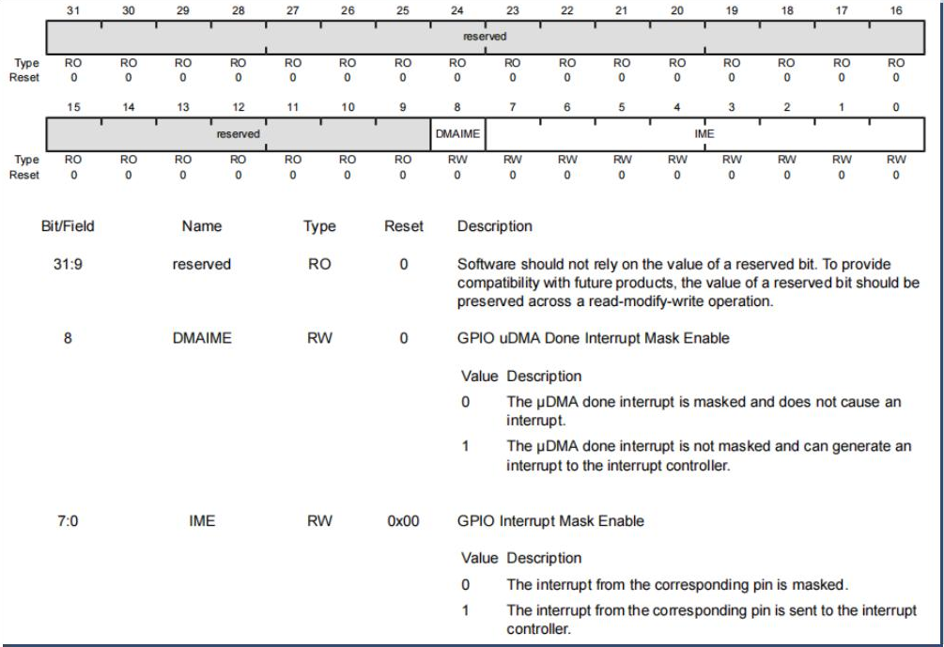
GPIO的中断和操作
4
GPIO的中断源管理
中断屏蔽寄存器（GPIOIM）
——0：相应位的中断被屏蔽
——1：相应位的中断使能
——配置中断时，一定要先将中断屏蔽

Slide 37
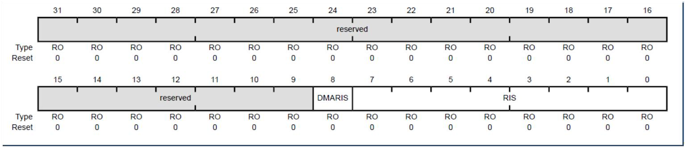
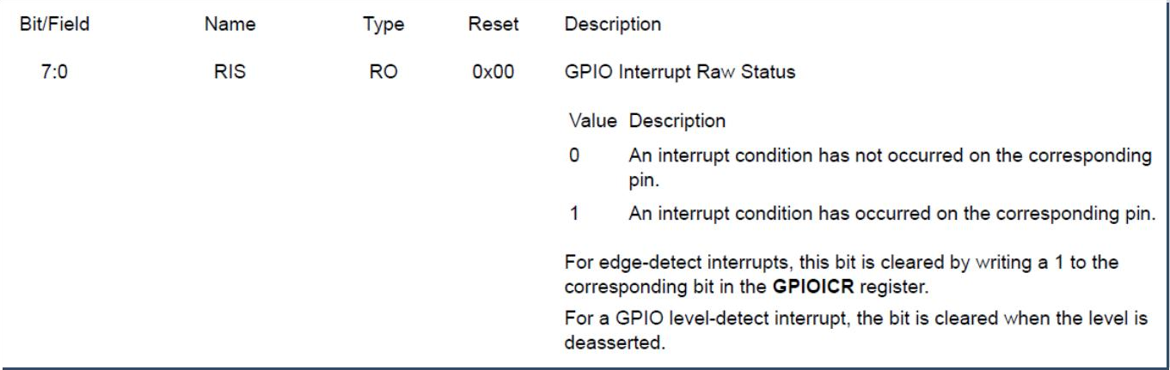
GPIO的中断和操作
4
GPIO的中断源管理
原始中断状态寄存器（GPIORIS）
——0：相应的位不满足触发条件
——1：相应的位满足触发条件
如果是边沿触发的中断，必须通过
GPIOICR寄存器清除中断
如果是电平触发的中断，中断条件 消失后，相应的位自动清除

Slide 38
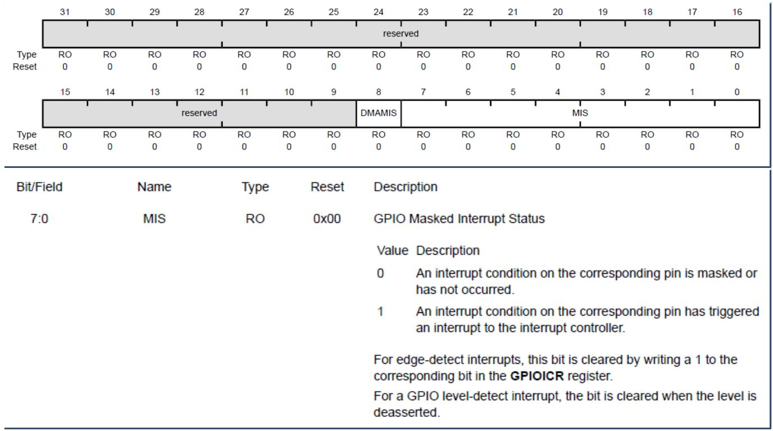
GPIO的中断和操作
4
GPIO的中断源管理
屏蔽中断状态寄存器（GPIOMIS）
——0：相应的位不满足触发条件或满足条件但中断被屏蔽
——1：相应的位满足触发条件且中断未被屏蔽

Slide 39
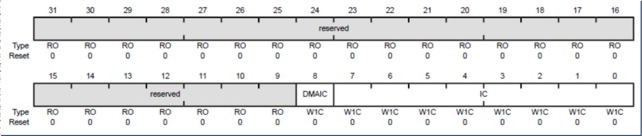

GPIO的中断和操作
4
GPIO的中断源管理
中断清除寄存器（ GPIOICR ）
——在相应位写1清除中断

Slide 40
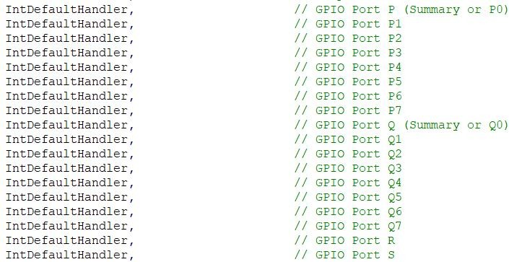
GPIO的中断和操作
4
GPIO的中断源管理
中断选择寄存器（ GPIOSI）
——PORTP和PORTQ每个管脚都有相应的中断向量

Slide 41
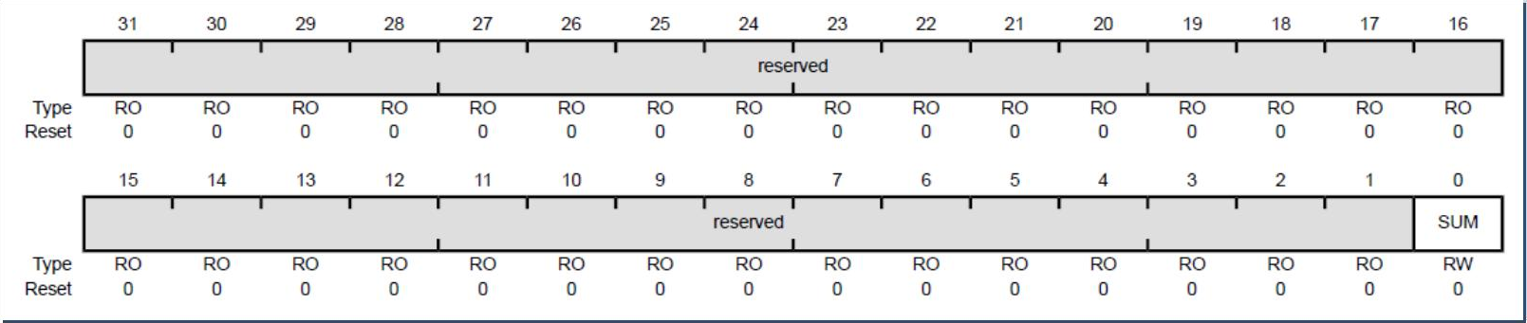
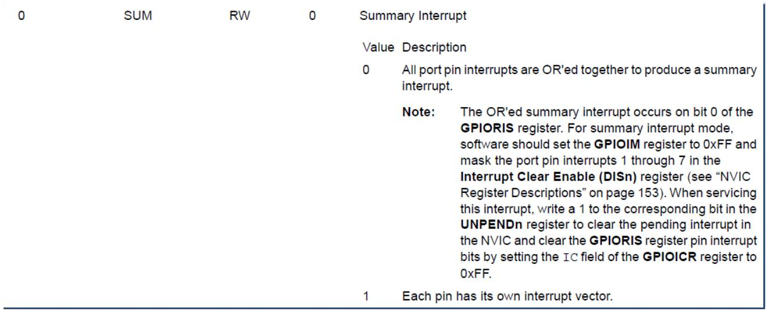
GPIO的中断和操作
4
GPIO的中断源管理
中断选择寄存器（ GPIOSI）
——GPIOSI.SUM选择是为每个管脚发送中断信号，还是汇总后通过0号管脚发送

Slide 42
GPIO的中断和操作
4
设置GPIO中断
库函数提供了GPIOIntEnable和GPIOIntTypeSet使能中断并设置通断的触发条件
GPIOIntTypeSet(GPIO_PORTJ_AHB_BASE,GPIO_INT_PIN_0,GPIO_RISING_EDGE); GPIOIntEnable(GPIO_PORTJ_AHB_BASE,GPIO_INT_PIN_0);

Slide 43
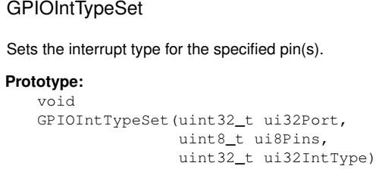
GPIO的中断和操作
4
设置GPIO中断
为特定的引脚进行中断触发的设置，可以设置位电平触发或者边沿触发。

Slide 44
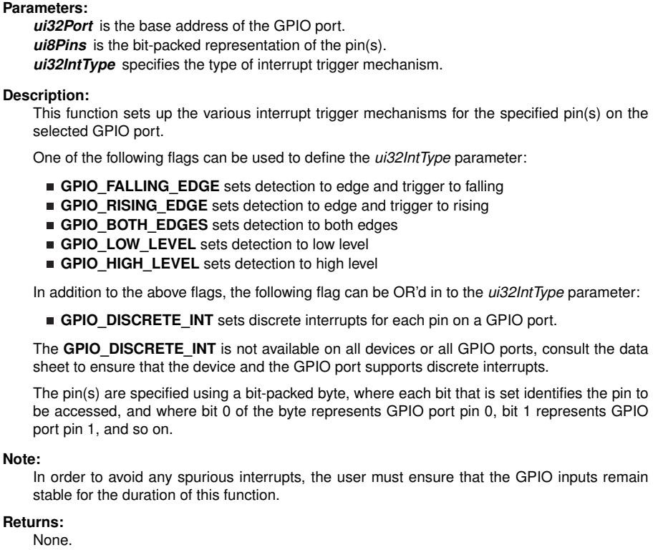
GPIO的中断和操作
4
设置GPIO中断

Slide 45
GPIO的中断和操作
4
GPIOIntTypeSet
void GPIOIntTypeSet(uint32_t ui32Port, uint8_t ui8Pins, uint32_t ui32IntType)
{
HWREG(ui32Port + GPIO_O_IBE) = ((ui32IntType & 1) ?
GPIOIBE
#define
GPIO_FALLING_EDGE
0x00000000 // Interrupt
on falling edge
#define GPIO_RISING_EDGE
(HWREG(ui32Port + GPIO_O_IBE) | ui8Pins) : (HWREG(ui32Port + GPIO_O_IBE) & ~(ui8Pins)));
0x00000004 // Interrupt
0：由GPIOIEV决定中断触发边沿
on rising edge
#define GPIO_BOTH_EDGES
1：上升沿、下降沿都触发中断
HWREG(ui32Port + GPIO_O_IS) = ((ui32IntType & 2) ?
0x00000001 // Interrupt
GPIOIS
(HWREG(ui32Port + GPIO_O_IS) | ui8Pins) : (HWREG(ui32Port + GPIO_O_IS) & ~(ui8Pins)));
on both edges
#define GPIO_LOW_LEVEL
0边沿触发
0x00000002 // Interrupt on low level
1电平触发
HWREG(ui32Port + GPIO_O_IEV) = ((ui32IntType & 4) ?
GPIOIEV
0：下降沿或低电平触发
1：上升沿或高电平触发
(HWREG(ui32Port + GPIO_O_IEV) | ui8Pins) : (HWREG(ui32Port + GPIO_O_IEV) & ~(ui8Pins)));
#define GPIO_HIGH_LEVEL
0x00000006 // Interrupt
on high level
# d e f i n e
G P I O _ D I S C R E T E _ I N T
0x00010000 // Interrupt for individual pins
HWREG(ui32Port + GPIO_O_SI) = ((ui32IntType & 0x10000) ?
(HWREG(ui32Port + GPIO_O_SI) | 0x01) : (HWREG(ui32Port + GPIO_O_SI) & ~(0x01)));
}

Slide 46
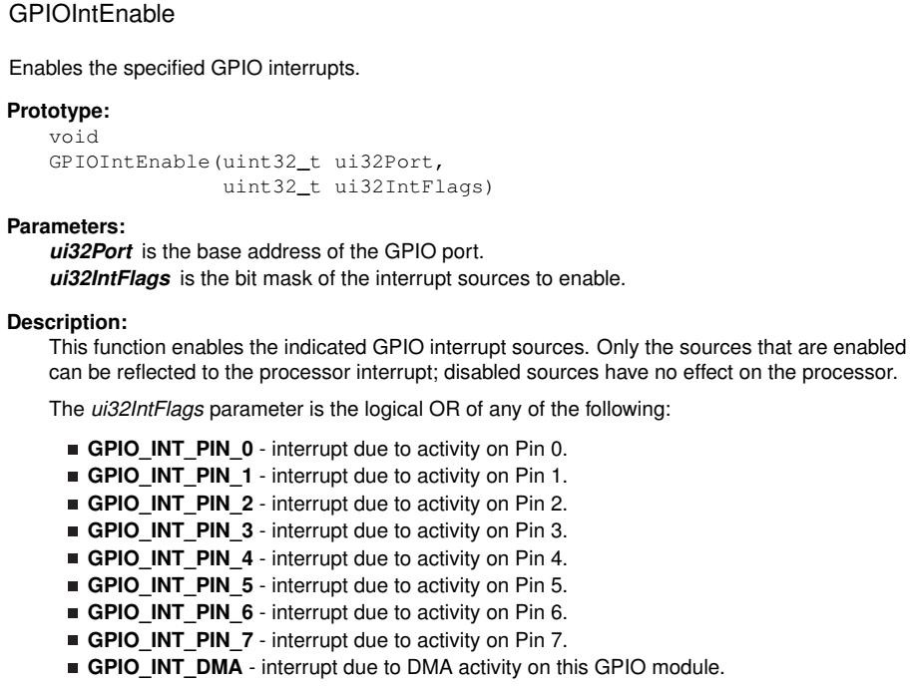
GPIO的中断和操作
4
GPIOIntEnable

Slide 47
GPIO的中断和操作
4
GPIOIntEnable
void
GPIOIntEnable(uint32_t ui32Port, uint32_t ui32IntFlags)
{
// Check the arguments. ASSERT(_GPIOBaseValid(ui32Port));
// Enable the interrupts.
HWREG(ui32Port + GPIO_O_IM) |= ui32IntFlags;
}
输入参数在gpio.h中定义：
#define | GPIO_INT_PIN_0 | 0x00000001
#define | GPIO_INT_PIN_1 | 0x00000002
#define | GPIO_INT_PIN_2 | 0x00000004
#define | GPIO_INT_PIN_3 | 0x00000008
#define | GPIO_INT_PIN_4 | 0x00000010
#define | GPIO_INT_PIN_5 | 0x00000020
#define | GPIO_INT_PIN_6 | 0x00000040
#define | GPIO_INT_PIN_7 | 0x00000080

Slide 48
GPIO的中断和操作
4
GPIO的中断源管理
中断屏蔽寄存器（GPIOIM）
——0：相应位的中断被屏蔽
——1：相应位的中断使能
——配置中断时，一定要先将中断屏蔽

Slide 49
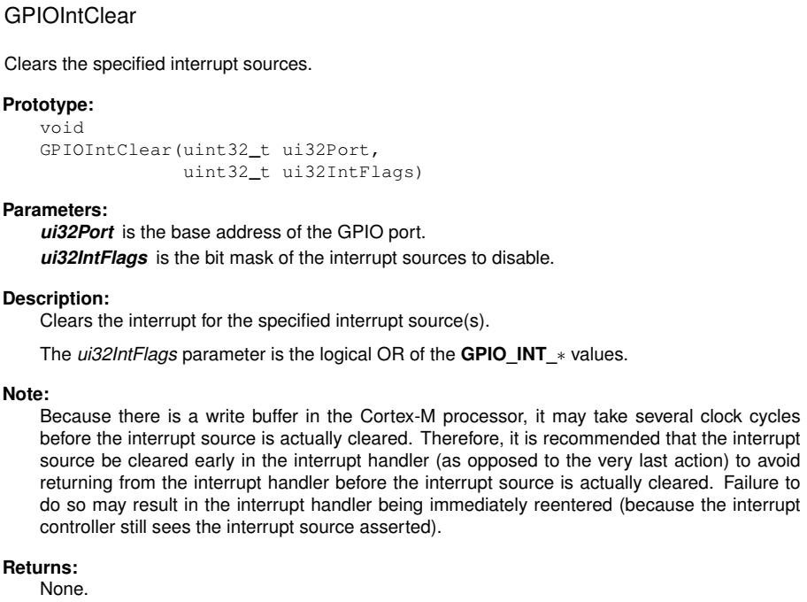
GPIO的中断和操作
4
GPIOIntClear
库函数提供了GPIOIntClear 函数，用来清除GPIO的中断

Slide 50
GPIO的中断和操作
4
GPIOIntClear
TivaWare_C_Series-2.1.4.178\driverlib\gpio.c
GPIOIntClear(uint32_t ui32Port, uint32_t ui32IntFlags)
{
// Check the arguments. ASSERT(_GPIOBaseValid(ui32Port));
// Clear the interrupts.
HWREG(ui32Port + GPIO_O_ICR) = ui32IntFlags;
}

Slide 51
GPIO的中断和操作
4
GPIO的中断源管理
中断清除寄存器（ GPIOICR ）
——在相应位写1清除中断

Slide 52
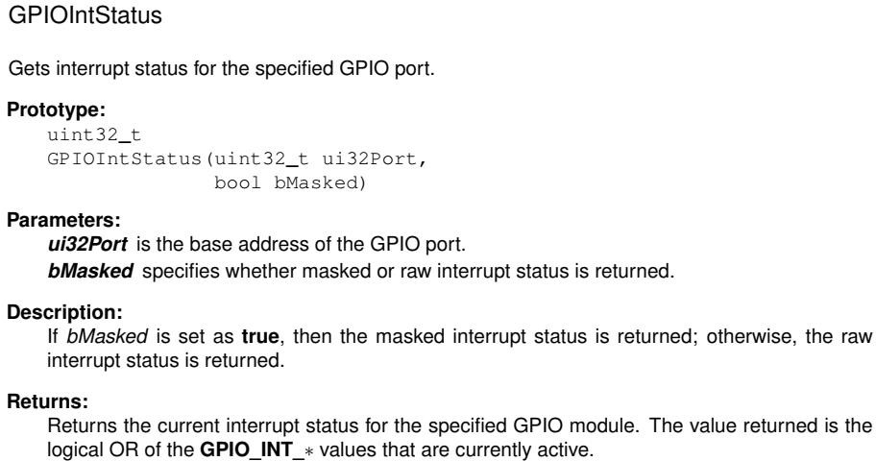
GPIO的中断和操作
4
GPIOIntStatus
库函数提供了GPIOIntStatus查看中断的具体来源

Slide 53
GPIO的中断和操作
4
GPIOIntStatus
库函数提供了GPIOIntStatus查看中断的具体来源
uint32_t
GPIOIntStatus(uint32_t ui32Port, bool bMasked)
{
ASSERT(_GPIOBaseValid(ui32Port));
// Return the interrupt status. if(bMasked)
{
return(HWREG(ui32Port + GPIO_O_MIS));
}
else
{
return(HWREG(ui32Port + GPIO_O_RIS));
}
}

Slide 54
GPIO的中断和操作
4
GPIO的中断源管理
原始中断状态寄存器（GPIORIS）
——0：相应的位不满足触发条件
——1：相应的位满足触发条件
如果是边沿触发的中断，必须通过
GPIOICR寄存器清除中断
如果是电平触发的中断，中断条件 消失后，相应的位自动清除

Slide 55
GPIO的中断和操作
4
GPIO的中断源管理
屏蔽中断状态寄存器（GPIOMIS）
——0：相应的位不满足触发条件或满足条件但中断被屏蔽
——1：相应的位满足触发条件且中断未被屏蔽

Slide 56
练习
以下为一段中断的初始化程序，每行代码分别影响了哪些寄 存器？这行代码执行过程中，是怎样操作这些寄存器的？
IntMasterEnable();
IntEnable(INT_GPIOJ); // INT_GPIOJ=67
GPIOIntTypeSet(GPIO_PORTJ_AHB_BASE,GPIO_INT_PIN_1,GPI O_RISING_EDGE);
GPIOIntClear(GPIO_PORTJ_AHB_BASE,GPIO_INT_PIN_1);
GPIOIntEnable(GPIO_PORTJ_AHB_BASE,GPIO_INT_PIN_1);

Slide 57
5 中断服务函数的编写
中断服务函数的编写
手动更改中断向量表
调用中断注册函数，动态添加中断服务函数

Slide 58
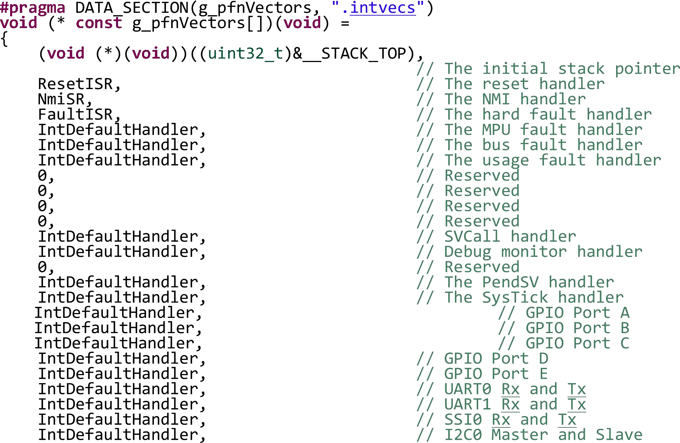
5 中断服务函数的编写
手动更改中断向量表
中断向量表在 startup_ccs.c文件中 定义

Slide 59
5 中断服务函数的编写
手动更改中断向量表
中断向量表在startup_ccs.c文件中定义
只要将表中的对应元素换为中断服务函数的地址，就可以使CPU在响应中断时，进入该 中断服务函数
默认的中断服务函数是IntDefaultHandler函数，即陷入死循环
static void IntDefaultHandler(void)
{
// Go into an infinite loop.
while(1)
{
}
}

Slide 60
5 中断服务函数的编写
手动更改中断向量表
中断向量表在startup_ccs.c文件中定义
只要将表中的对应元素换为中断服务函数的地址，就可以使CPU在响应中断时，进入该 中断服务函数
修改GPIO Port J这一行，将IntDefaultHandler换为IntGPIOj函数。 IntGPIOj, // GPIO Port J
既然startup_ccs.c文件用到了IntGPIOj函数，需要在头部声明该函数
extern void IntGPIOj(void);
IntGPIOj函数可以在其他文件中实现，比如在main.c中
默认的中断服务函数是IntDefaultHandler函数，即陷入死循环

Slide 61
5 中断服务函数的编写
调用中断注册函数，动态添加中断服务函数
中断向量表数组固化在flash中，在程序运行过程中无法修改
如果需要在程序运行过程中动态添加或改变中断服务函数，需要中断向量表移动到RAM 中
ARM处理器提供了移动中断向量表的特性，可以重新设置向量表在总线上的位置

Slide 62
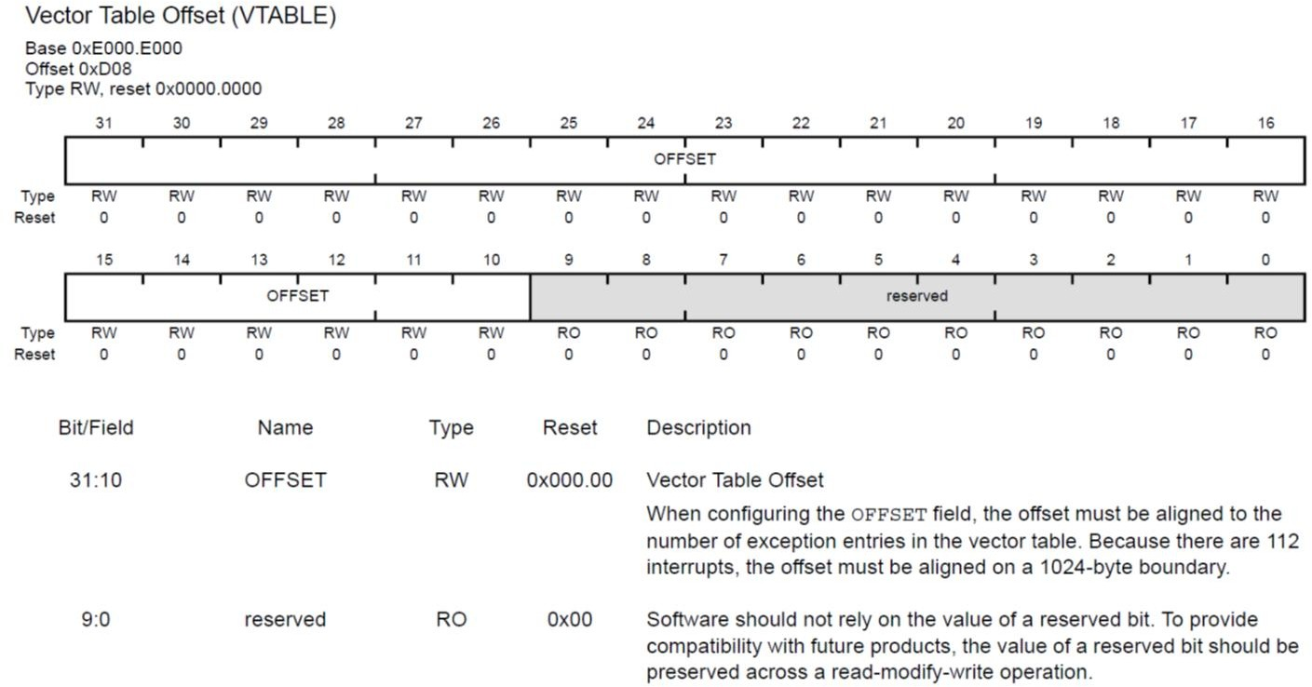
5 中断服务函数的编写
调用中断注册函数，动态添加中断服务函数

Slide 63
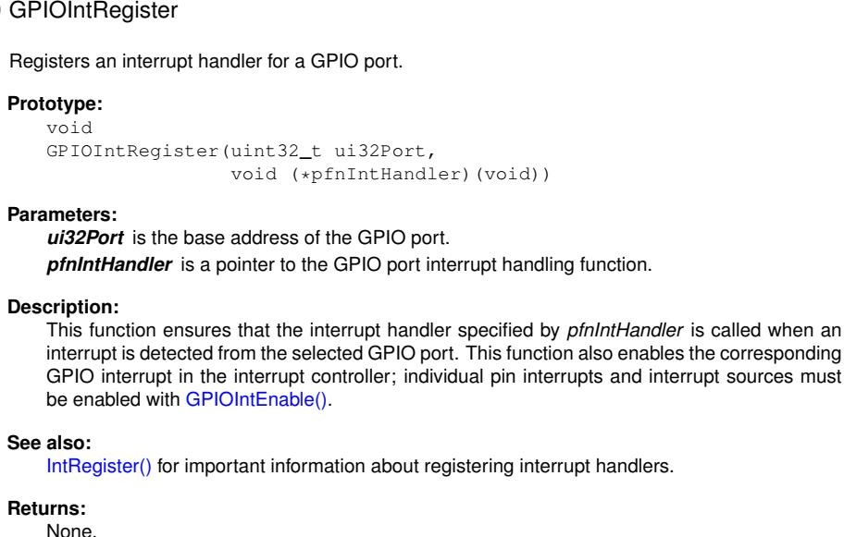
5 中断服务函数的编写
调用中断注册函数，动态添加中断服务函数
库函数中提供了GPIOIntRegister动态注册GPIO的中断服务函数

Slide 64
5 中断服务函数的编写
调用中断注册函数，动态添加中断服务函数
库函数中提供了GPIOIntRegister动态注册GPIO的中断服务函数
TivaWare_C_Series-2.1.4.178\driverlib\gpio.c
void
GPIOIntRegister(uint32_t ui32Port, void (*pfnIntHandler)(void))
{
uint32_t ui32Int;
// Check the arguments. ASSERT(_GPIOBaseValid(ui32Port));
// Get the interrupt number associated with the specified GPIO. ui32Int = _GPIOIntNumberGet(ui32Port);
ASSERT(ui32Int != 0);
// Register the interrupt handler. IntRegister(ui32Int, pfnIntHandler);
// Enable the GPIO interrupt. IntEnable(ui32Int);
}

Slide 65

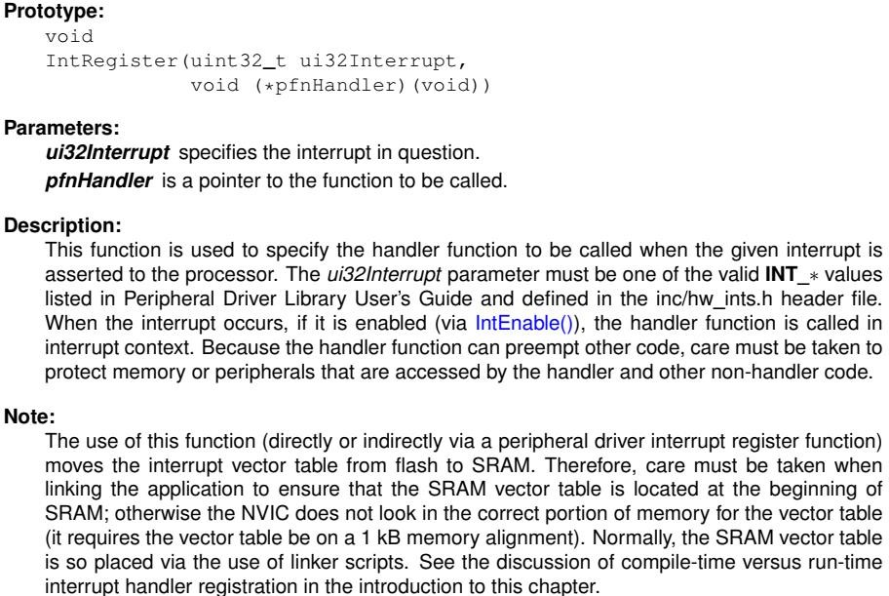
5 中断服务函数的编写
IntRegister

Slide 66
5 中断服务函数的编写
IntRegister
IntRegister(uint32_t ui32Interrupt, void (*pfnHandler)(void))
{
uint32_t ui32Idx, ui32Value;
if(HWREG(NVIC_VTABLE) != (uint32_t)g_pfnRAMVectors)
{
// Copy the vector table from the beginning of FLASH to the RAM vector table. ui32Value = HWREG(NVIC_VTABLE);
for(ui32Idx = 0; ui32Idx < NUM_INTERRUPTS; ui32Idx++)
{
g_pfnRAMVectors[ui32Idx] = (void (*)(void))HWREG((ui32Idx * 4) +
ui32Value);
}
// Point the NVIC at the RAM vector table. HWREG(NVIC_VTABLE) = (uint32_t)g_pfnRAMVectors;
}
// Save the interrupt handler. g_pfnRAMVectors[ui32Interrupt] = pfnHandler;
}

Slide 67
5 中断服务函数的编写
IntRegister
#pragma DATA_ALIGN(g_pfnRAMVectors, 1024) #pragma DATA_SECTION(g_pfnRAMVectors, ".vtable") void (*g_pfnRAMVectors[NUM_INTERRUPTS])(void);
.vtable的存储空间在cmd文件中定义：
SECTIONS
{
.intvecs:
APP_BASE
: > FLASH
: > FLASH
: > FLASH
: > FLASH
.text
.const
.cinit
.pinit
.init_array : > FLASH
.vtable :
RAM_BASE
: > SRAM
: > SRAM
SRAM
SRAM
.data
.bss
.sysmem :
.stack :
}
可见.vtable指向RAM_BASE，即#define RAM_BASE 0x20000000

Slide 68
5 中断服务函数的编写
IntRegister
GPIOIntRegister(GPIO_PORTJ_AHB_BASE,IntGPIOj);
将IntGPIOj注册成为GPIOJ的中断服务函数，并将向量表移动到 SRAM中。

Slide 69
5 中断服务函数的编写
中断服务函数的编写
进入中断服务函数后，首先要判断中断的具体来源
不同的引脚的事件可能对应不同的逻辑
调用GPIOIntStatus函数判断中断的具体来源
NVIC的中断标志会自动清除，但是GPIO中的中断标志要手动清除
GPIO模块中，由哪个引脚引发了中断，就清除哪个引脚的中断标志
如果没有正确清除中断标识，程序将因为持续进入中断服务函数而死机

Slide 70
5 中断服务函数的编写
中断服务函数的编写
void IntGPIOj(void)
{
if(GPIOIntStatus(GPIO_PORTJ_AHB_BASE,true)==GPIO_INT_PIN_0){
// do something
GPIOIntClear(GPIO_PORTJ_AHB_BASE,GPIO_INT_PIN_0);
}
if(GPIOIntStatus(GPIO_PORTJ_AHB_BASE,true)==GPIO_INT_PIN_1){
// do something
GPIOIntClear(GPIO_PORTJ_AHB_BASE,GPIO_INT_PIN_1);
}
}

Slide 71
练习：
用PN0和PN1驱动开发板上的两个LED灯，PN0控制LED0， PN1控制LED1。PJ0和PJ1接两个简单按键。每按一次PJ0， LED0的状态就翻转一次（由灭变亮或者由亮变灭）。每按 一次PJ1，LED1的状态就改变一次。
画出这四个引脚的硬件连接图。
使用中断的方式响应按键，编写以上用到的四个按键及其相关的初 始化函数。
编写完成所需功能的中断服务函数。

Slide 72
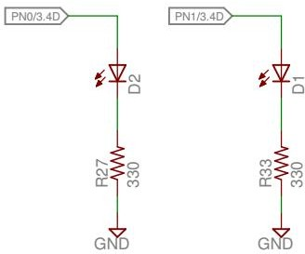
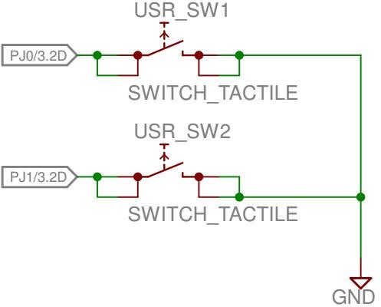
6 中断驱动的按键程序示例
中断驱动的简单按键程序
硬件连接

Slide 73
6 中断驱动的按键程序示例
中断驱动的简单按键程序
初始化
/引脚的输入输出配置
SysCtlPeripheralEnable(SYSCTL_PERIPH_GPIOJ); GPIOPinTypeGPIOInput(GPIO_PORTJ_AHB_BASE, GPIO_PIN_0|GPIO_PIN_1);
GPIOPadConfigSet(GPIO_PORTJ_AHB_BASE,GPIO_PIN_0,GPIO_STRENGTH_2MA, GPIO_PIN_TYPE_STD_WPU);
GPIOPadConfigSet(GPIO_PORTJ_AHB_BASE,GPIO_PIN_1,GPIO_STRENGTH_2MA, GPIO_PIN_TYPE_STD_WPU);
GPIOPinTypeGPIOOutput(GPIO_PORTN_BASE, GPIO_PIN_0|GPIO_PIN_1);

Slide 74
6 中断驱动的按键程序示例
中断驱动的简单按键程序
初始化
//开启总中断和NVIC里的GPIOJ中断 IntMasterEnable(); IntEnable(INT_GPIOJ);
//配置引脚的中断、注册中断服务函数并开启GPIO模块的相关中断
GPIOIntTypeSet(GPIO_PORTJ_AHB_BASE,GPIO_INT_PIN_0,GPIO_FALLING_EDGE);
GPIOIntTypeSet(GPIO_PORTJ_AHB_BASE,GPIO_INT_PIN_1,GPIO_FALLING_EDGE); GPIOIntClear(GPIO_PORTJ_AHB_BASE,GPIO_INT_PIN_0|GPIO_INT_PIN_1);
GPIOIntRegister(GPIO_PORTJ_AHB_BASE,IntGPIOj); GPIOIntEnable(GPIO_PORTJ_AHB_BASE,GPIO_INT_PIN_0|GPIO_INT_PIN_1);

Slide 75
6 中断驱动的按键程序示例
中断驱动的简单按键程序
中断服务函数
void IntGPIOj(void)
{
//首先判断是那个引脚产生的中断
if(GPIOIntStatus(GPIO_PORTJ_AHB_BASE,true)==GPIO_INT_PIN_0){
//延迟一段时间后，检查引脚是否还是低电平
SysCtlDelay(g_ui32SysClock/30);
//如果是低电平，则反转输出
if(GPIOPinRead(GPIO_PORTJ_AHB_BASE,GPIO_PIN_0)==0){ if(GPIOPinRead(GPIO_PORTN_BASE,GPIO_PIN_0)){ GPIOPinWrite(GPIO_PORTN_BASE,GPIO_PIN_0,0);}
else{ GPIOPinWrite(GPIO_PORTN_BASE,GPIO_PIN_0,GPIO_PIN_0);}}
//清除中断，来什么中断就清除什么中断，不能错
GPIOIntClear(GPIO_PORTJ_AHB_BASE,GPIO_INT_PIN_0);
}

Slide 76
6 中断驱动的按键程序示例
中断驱动的简单按键程序
中断服务函数
if(GPIOIntStatus(GPIO_PORTJ_AHB_BASE,true)==GPIO_INT_PIN_1){
// do something SysCtlDelay(g_ui32SysClock/30); if(GPIOPinRead(GPIO_PORTJ_AHB_BASE,GPIO_PIN_1)==0){
if(GPIOPinRead(GPIO_PORTN_BASE,GPIO_PIN_1)){ GPIOPinWrite(GPIO_PORTN_BASE,GPIO_PIN_1,0);}
else{ GPIOPinWrite(GPIO_PORTN_BASE,GPIO_PIN_1,GPIO_PIN_1);}
}
GPIOIntClear(GPIO_PORTJ_AHB_BASE,GPIO_INT_PIN_1);
}
}

Slide 77
– PN1，PN0，PF4、PF0分别控制LED1、LED2、 LED3、LED4四个灯
练习
用矩阵键盘的1、2、3、4四个按键控制这四个 灯。
按一下按键1，LED1的状态翻转一次，按一下按 键2，LED2的状态翻转一次，按一下按键3， LED3的状态翻转一次，按一下按键4，LED4的状 态翻转一次

Slide 78
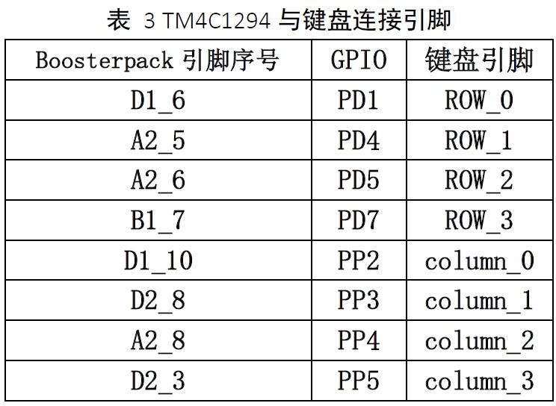
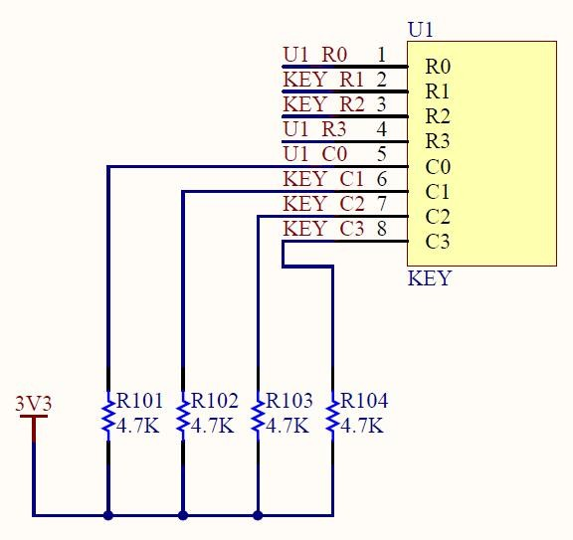
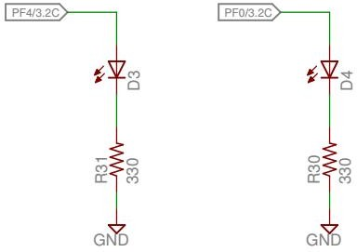
6 中断驱动的按键程序示例
中断驱动的扫描按键程序
硬件连接

Slide 79
6 中断驱动的按键程序示例
中断驱动的扫描按键程序
初始化LED输出端口
SysCtlPeripheralEnable(SYSCTL_PERIPH_GPION); GPIOPinTypeGPIOOutput(GPIO_PORTN_BASE, GPIO_PIN_0|GPIO_PIN_1);
GPIOPinWrite(GPIO_PORTN_BASE, GPIO_PIN_0|GPIO_PIN_1, 0x00);
SysCtlPeripheralEnable(SYSCTL_PERIPH_GPIOF); GPIOPinTypeGPIOOutput(GPIO_PORTF_BASE, GPIO_PIN_0|GPIO_PIN_4); GPIOPinWrite(GPIO_PORTF_BASE, GPIO_PIN_0|GPIO_PIN_4, 0x00);

Slide 80
6 中断驱动的按键程序示例
中断驱动的扫描按键程序
初始化按键端口和GPIOP的中断
key_init(); KeyWrite(0xF0); IntMasterEnable(); IntEnable(INT_GPIOP0);
GPIOIntTypeSet(GPIO_PORTP_BASE,GPIO_INT_PIN_2|GPIO_INT_PIN_3|GPIO_INT_PIN_4|GP IO_INT_PIN_5,GPIO_FALLING_EDGE);
GPIOIntClear(GPIO_PORTP_BASE,GPIO_INT_PIN_2|GPIO_INT_PIN_3|GPIO_INT_PIN_4|GPIO
_INT_PIN_5);
GPIOIntRegister(GPIO_PORTP_BASE,IntGPIOP0);
GPIOIntEnable(GPIO_PORTP_BASE,GPIO_INT_PIN_2|GPIO_INT_PIN_3|GPIO_INT_PIN_4|GPI O_INT_PIN_5);

Slide 81
6 中断驱动的按键程序示例
中断驱动的扫描按键程序
中断服务函数
void IntGPIOP0(void ){
uint32_t IntStatus=GPIOIntStatus(GPIO_PORTP_BASE,true);
if(IntStatus&GPIO_INT_PIN_2|GPIO_INT_PIN_3|GPIO_INT_PIN_4|GPIO_INT_PIN_5){ SysCtlDelay(g_ui32SysClock/30);
if ((KeyRead() & 0xF0) < 0xF0)//是否有键按下
{check_key(); // 调用check_key(),获取键值} ui8PinData=key_val;
if(KeyQueueIndex<10){
KeyQueueIndex++; KeyQueue[KeyQueueIndex]=ui8PinData;}
KeyWrite(0xF0); GPIOIntClear(GPIO_PORTP_BASE,IntStatus); return;
}
GPIOIntClear(GPIO_PORTP_BASE,IntStatus);
}

Slide 82
6 中断驱动的按键程序示例
中断驱动的扫描按键程序
事务处理代码
while(1){
int KeyTemp;
if(KeyQueueIndex>=0){ KeyTemp=KeyQueue[KeyQueueIndex]; switch(KeyTemp){
case 12: {// 1 GPIOPinToggle(GPIO_PORTN_BASE,GPIO_PIN_1);break;}
case 8: {// 2
GPIOPinToggle(GPIO_PORTN_BASE,GPIO_PIN_0); break;} case 4: {// 3
GPIOPinToggle(GPIO_PORTF_BASE,GPIO_PIN_4); break;}
case 13: {// 4 GPIOPinToggle(GPIO_PORTF_BASE,GPIO_PIN_0); break;}
default: break;} KeyQueueIndex--;}
}

Slide 83
6 中断驱动的按键程序示例
中断驱动的扫描按键程序
事务处理代码
void GPIOPinToggle(uint32_t ui32Port, uint8_t ui8Pin){
if(GPIOPinRead(ui32Port,ui8Pin)){ GPIOPinWrite(ui32Port,ui8Pin,0);}
else{
GPIOPinWrite(ui32Port,ui8Pin,ui8Pin);
}
}

